Slide 1
TALLER ICFES
J David Ojeda

Slide 2
1) A partir de un conjunto de números S, cuyo promedio es 9 y desviación estándar 3, se construye un nuevo conjunto de números T, tomando cada elemento de S y sumándole 4 unidades. Si, por ejemplo, 8 es un elemento de S, entonces el número 8 + 4 = 12 es un elemento de T. Es correcto afirmar, entonces, que para los elementos del conjunto T su promedio y su desviación estándar son, respectivamente,

Slide 3
A. 9 y 3.
B. 9 y 7.
C. 13 y 3.
D. 13 y 7.

Slide 4
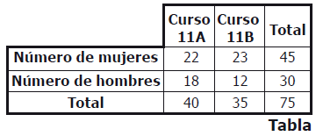
2) En una institución educativa hay dos cursos en grado undécimo. El número de hombres y mujeres de cada curso se relaciona en la tabla:

Slide 5
La probabilidad de escoger un estudiante de grado undécimo, de esta institución, que sea mujer es de 3/4. Este valor corresponde a la razón entre el número total de mujeres y
A. el número total de estudiantes de grado undécimo.
B. el número total de hombres de grado undécimo.
C. el número total de mujeres del curso 11 B.
D. el número total de hombres del curso 11 A.

Slide 6
3) Por la compra de 3 camisetas se da un descuento de 10% en el precio de la segunda camiseta y un descuento 20% en el precio de la tercera. Todas las camisetas tienen el mismo precio Si se quiere establecer un único valor de descuento por la compra de 3 camisetas que equivalga al valor planteado en la promoción, el valor de este descuento en el precio de las 3 camisetas es:

Slide 7
A. 15%
B. 10%
C. 20%
D. 18%

Slide 8
4) Un colegio necesita enviar 5 estudiantes como representantes a un foro sobre la contaminación del medio ambiente. Se decidió que 2 estudiantes sean de grado décimo y 3 de grado undécimo. En décimo hay 5 estudiantes preparados para el foro y en undécimo hay 4. ¿Cuántos grupos diferentes pueden formarse para enviar al foro?

Slide 9
A. 9 B. 14 C. 20 D. 40

Slide 10
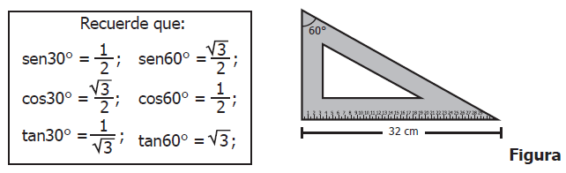
5) Un cartabón es una plantilla que se utiliza en dibujo técnico y que tiene forma de triángulo rectángulo escaleno, de modo que su hipotenusa mide el doble del cateto de menor longitud.

Slide 11
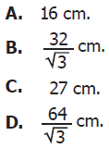
Si el cateto más largo de un cartabón mide 32 centímetros, como muestra la figura, ¿cuál de las siguientes medidas corresponde a su cateto menor?

